Slide 1


Slide 2






تعيين تلميذ(ة) للإجابة.
توجيهات و شرح التعليمات.
عرض فيديو.
المرور بين الصفوف للمساعدة و تصحيح الإنجازات.
عمل في ثنائيات.
نهاية الشريط، المرور إلى الشريحة الموالية.

Slide 3

تنظيم حصص الأسبوع
اليوم 4 -
اليوم1 -
استماع وتحدث
قراءة : حرف الكاف مع التنوين
رسم الحرف مع التنوين – نقل كلمات
معجم
استماع وتحدث
قراءة : حرف الخاء مع الحركات القصيرة والطويلة
خط : رسم الحرف مع الحركات القصيرة والطويلة
اليوم 5 -
اليوم2 -
استماع وتحدث
قراءة : دمج
إملاء
استماع وتحدث
قراءة : حرف الخاء مع التنوين
خط : رسم الحرف مع التنوين
اليوم 6 -
اليوم 3 -
استماع وتحدث
قراءة :أراجع ما تعلمته
إنتاج كتابي
استماع وتحدث
قراءة : حرف الكاف مع الحركات القصيرة والطويلة
خط : رسم الحرف مع الحركات القصيرة والطويلة
Révision
Lecture offerte

Slide 4







هيكلة حصة اليوم
-01افتتاح الحصة
الترحيب وتدبير السلوك
أنشطة اعتيادية: إملاء
كلمات بصرية: الأربعاء – الخميس –مارس – أبريل – تحت – فوق
-03استماع وتحدث
تعرف واستثمار الأساليب والأفعال الكلامية: أساليب النصح والتوجيه (أقدم نصائح وتوجيهات) - حصة التشخيص-
-03قراءة / كتابة
قراءة حرف الكاف مع التنوين.
رسم الحرف مع التنوين- نقل كلمات.

Slide 5

عند نهاية الحصة
على الأقل % 80 من المتعلمين سيكونون قادرين على:
تعرف واستثمار الأساليب والأفعال الكلامية: أساليب النصح والتوجيه
(تقديم نصائح وتوجيهات) 3 ؛
قراءة حرف الكاف مع التنوين؛
رسم حرف الكاف مع التنوين ونقل كلمات.

Slide 6


افتتاح الحصة
افتتاح الحصة
الترحيب وتدبير السلوك
أنشطة اعتيادية:
إملاء: كَـ - كو كَتَبَ - كوباً
كلمات بصرية: الأربعاء – الخميس –مارس – أبريل –
تحت – فوق

Slide 7


مرحبا بكم ، سننطلق في حصة اللغة العربية.
اختــتام الحــصة
قراءة/ كتابة
استـماع وتحدث
افتتاح الحصة

Slide 8



قبل أن نبدأ حصة اليوم سأخبركم عن شروط الحصول على نجمة التميز.
اختــتام الحــصة
قراءة/ كتابة
استـماع وتحدث
افتتاح الحصة
أُنْصِتُ وأَنْتَبِهُ جَيِّداً للدَّرْسِ.
وَأَنا جالسٌ، أَرْفَعُ أُصْبُعي لِلْإجابَةِ.

Slide 9


ضعوا اللوحة والكراسة في القمطر.
اختــتام الحــصة
قراءة/ كتابة
استـماع وتحدث
افتتاح الحصة

Slide 10






يتم تعويض النشاط الاعتيادي الخاص بقراءة لوحة المقاطع بنشاط اعتيادي خاص بالإملاء ؛
يطلب من المتعلمين، في نهاية كل حصة، قراءة كلمات الصفحة المخصصة للحرف مع نقل هذه الكلمات على دفتر الواجبات المنزلية؛
يمر الأستاذ سريعا بين الصفوف في بداية كل حصة لمراقبة إنجاز الواجب المنزلي (نقل الكلمات)؛
يملي الأستاذ على المتعلمين في بداية كل حصة مقطعين وكلمتين من الكلمات التي نقلها المتعلمون كواجب منزلي في الحصة السابقة؛
يتم نشاط الإملاء في بداية كل حصة على الألواح ويتم التصحيح وتقديم التغذية الراجعة في حينه؛
بالنسبة للوحة المقاطع فيتم الاستمرار في تعبئتها في نهاية كل حصة بالحرف الجديد ثم قراءتها قبل ختام الحصة كما ينصح بتعويد المتعلمين على قراءة لوحة المقاطع في أي وقت متاح.

Slide 11

خذوا الألواح سأملي عليكم مقاطع وكلمات (يملي الأستاذ على المتعلمين، تباعا، مقطعين وكلمتين – المكتوبة في الشريحة الانتقالية الخاصة بافتتاح الحصة - مع التصحيح على السبورة والألواح)
اختــتام الحــصة
قراءة/ كتابة
استـماع وتحدث
معــــــــــجم
افتتاح الحصة

Slide 12
نقرأ معا.
اختــتام الحــصة
قراءة/ كتابة
استـماع وتحدث
افتتاح الحصة
مارِس
اَلْخَميس
اَلْأَرْبِعاء
فَوْقَ
تَحْتَ
أَبْريل

Slide 13

من يقرأ؟
اختــتام الحــصة
قراءة/ كتابة
استـماع وتحدث
افتتاح الحصة
مارِس
اَلْخَميس
اَلْأَرْبِعاء
فَوْقَ
تَحْتَ
أَبْريل

Slide 14
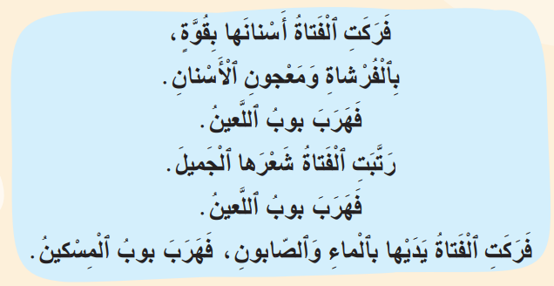
سنقرأ معا نص القراءة المشتركة. سأقرأ النص جملة جملة وأنتم ترددون بعدي جماعة.
اختــتام الحــصة
قراءة/ كتابة
استـماع وتحدث
معــــــــــجم
افتتاح الحصة

Slide 15

استماع وتحدث
2
استماع وتحدث
تعرف واستثمار الأساليب والأفعال الكلامية:
أساليب النصح والتوجيه (أقدم نصائح وتوجيهات)
–حصة التشخيص.

Slide 16
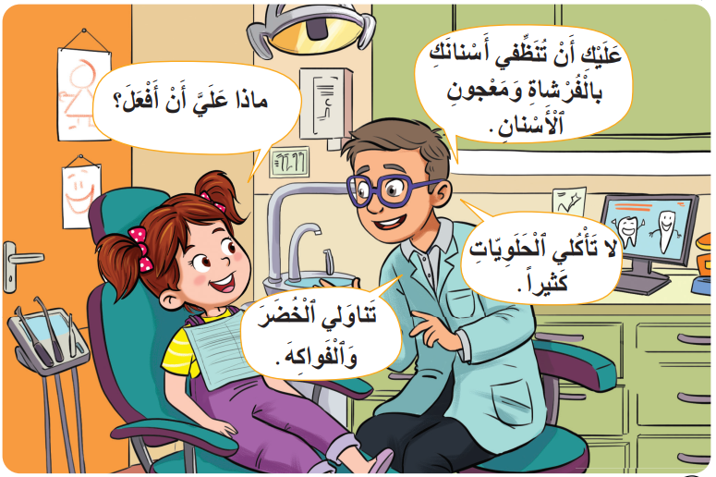
في الحصص السابقة تعلمنا كيف نقدم نصائح وتوجيهات. من يتذكر نصائح الطبيب لندى؟
اختــتام الحــصة
قراءة/ كتابة
استـماع وتحدث
افتتاح الحصة

Slide 17
اليوم ستقومون بتشخيص الحوار. أنصتوا جيدا. يسمع الأستاذ الحوار
اختــتام الحــصة
قراءة/ كتابة
استـماع وتحدث
افتتاح الحصة

Slide 18

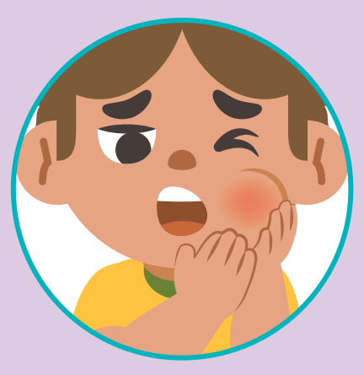
اختــتام الحــصة
قراءة/ كتابة
استـماع وتحدث
افتتاح الحصة
ما السؤال الذي طرحته ندى على الطبيب كي تحمي ضرسها من التسوس؟

Slide 19
اختــتام الحــصة
قراءة/ كتابة
استـماع وتحدث
افتتاح الحصة
أحسنتم، ماذا علي أن أفعل؟ رددوا. ردد أنت.

Slide 20

اختــتام الحــصة
قراءة/ كتابة
استـماع وتحدث
افتتاح الحصة
  ما هي النصيحة الأولى التي قدمها الطبيب لندى؟

Slide 21
اختــتام الحــصة
قراءة/ كتابة
استـماع وتحدث
افتتاح الحصة
  أحسنتم، عليك أن تنظفي أسنانك بالفرشاة ومعجون الأسنان. رَدِّدوا، ردِّدْ أنت.

Slide 22

اختــتام الحــصة
قراءة/ كتابة
استـماع وتحدث
افتتاح الحصة
  ما هي النصيحة الثانية التي قدمها الطبيب لندى كي تحمي أسنانها من التسوس؟

Slide 23
اختــتام الحــصة
قراءة/ كتابة
استـماع وتحدث
افتتاح الحصة
  أحسنتم، لا تأكلي الحلويات كثيرا، رددوا. ردِّدْ أنت.

Slide 24

اختــتام الحــصة
قراءة/ كتابة
استـماع وتحدث
افتتاح الحصة
  ما هي النصيحة الأخيرة التي قدمها الطبيب لندى ؟

Slide 25
اختــتام الحــصة
قراءة/ كتابة
استـماع وتحدث
افتتاح الحصة
  أحسنتم، تناولي الخضرَ والفواكه، رددوا. ردِّدْ أنت.

Slide 26
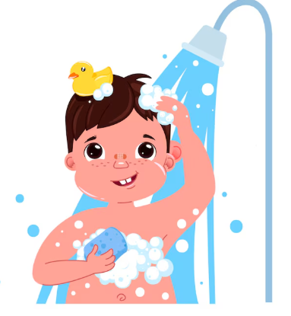
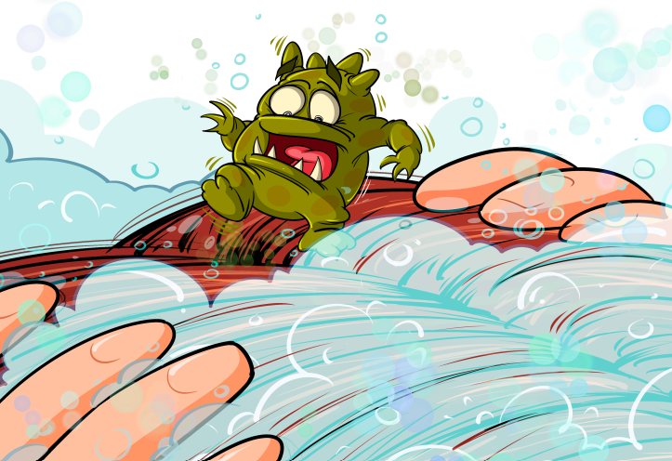
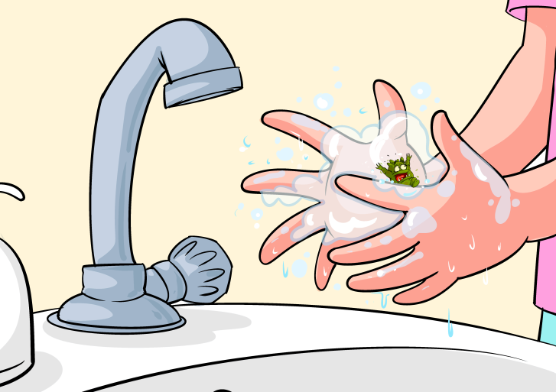
اختــتام الحــصة
قراءة/ كتابة
استـماع وتحدث
افتتاح الحصة
وأنتم، ما هي النصائح التي تقدمونها لأصدقائكم كي يحافظوا على صحتهم؟

Slide 27
اختــتام الحــصة
قراءة/ كتابة
استـماع وتحدث
افتتاح الحصة
الآن دوركم. في ثنائيات. ستمرون إلى السبورة لتشخيص الحوار. انتبهوا كل واحد منكم يقدم النصائح التي يريد لصديقه كي يحافظ على صحته.

Slide 28

وقت النجمة الآن. الفائز بنجمة الاستماع هو (هي) ............. صفقوا له (لها).
اختــتام الحــصة
قراءة/ كتابة
استـماع وتحدث
افتتاح الحصة

Slide 29


قفوا، لنردد أنشودة أغسل أسناني. 
اختــتام الحــصة
قراءة/ كتابة
استـماع وتحدث
افتتاح الحصة

Slide 30

قراءة/ كتابة
3
قراءة / كتابة
تعرف حرف الكاف وتمييزه وقراءته مع التنوين.
رسم الحرف مع التنوين ونقل كلمات.

Slide 31
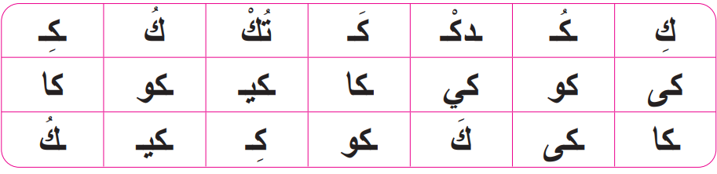
  الآن نتذكر كيف نقرأ مقاطع حرف الكاف. سأعين 3 تلاميذ، كل واحد يقرأ سطرا. (الفئة د)
اختــتام الحــصة
قراءة/ كتابة
استـماع وتحدث
افتتاح الحصة

Slide 32
اليوم سنتعلم أيضا كيف نقرأ ونكتب حرف الكاف مع التنوين.
اختــتام الحــصة
قراءة/ كتابة
استـماع وتحدث
افتتاح الحصة
كـ

Slide 33




اختــتام الحــصة
قراءة/ كتابة
استـماع وتحدث
افتتاح الحصة
أنا أقرأ وأنتم ترددون بعدي مع الإشارة بحركات اليد.
كاً
ً
ك
كـ
كٍ
ٍ

Slide 34
اختــتام الحــصة
قراءة/ كتابة
استـماع وتحدث
افتتاح الحصة
أنا من يقرأ؟ سأعين 3 منكم للقراءة وأنتم ترددون معهم. مع الإشارة بحركات اليد.
كاً
ً
ك
كـ
كٍ
ٍ

Slide 35
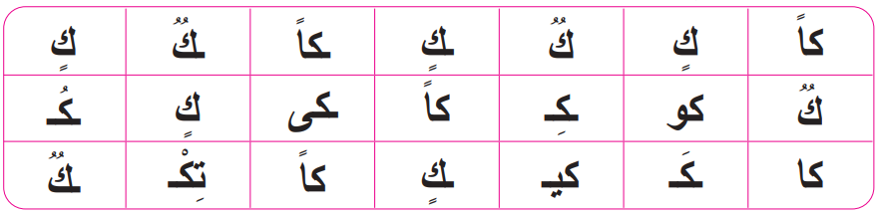
اختــتام الحــصة
قراءة/ كتابة
استـماع وتحدث
افتتاح الحصة
أنا أقرأ.

Slide 36
من يقرأ؟ (خاص بالفئة د).
اختــتام الحــصة
قراءة/ كتابة
استـماع وتحدث
افتتاح الحصة

Slide 37

أقـــــرأ.
اختــتام الحــصة
قراءة/ كتابة
استـماع وتحدث
افتتاح الحصة
مَلِكاً
مَــ / ـلِــ / ـكاً
سَمَكٍ
سَـ / ــمَـ / ـكٍ
كَعْك
كَـعْـ / ــك
مِدْلَكاً
مِــدْ/ لَـ / ــكاً
مُضْحِك
مُـضْـ/ ـحِـ / ــك

Slide 38
من يقرأ؟ (خاص بمن يحتاج التدرب على الدمج).
اختــتام الحــصة
قراءة/ كتابة
استـماع وتحدث
افتتاح الحصة
مَلِكاً
مَــ / ـلِــ / ـكاً
سَمَكٍ
سَـ / ــمَـ / ـكٍ
كَعْك
كَـعْـ / ــك
مِدْلَكاً
مِــدْ/ لَـ / ــكاً
مُضْحِك
مُـضْـ/ ـحِـ / ــك

Slide 39
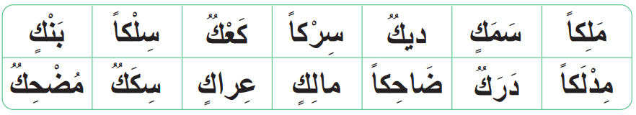
أقــــرأ. رددوا بعدي
اختــتام الحــصة
قراءة/ كتابة
استـماع وتحدث
افتتاح الحصة

Slide 40
من يقرأ؟ سأعين أربعة منكم لقيادة القراءة.
اختــتام الحــصة
قراءة/ كتابة
استـماع وتحدث
افتتاح الحصة

Slide 41
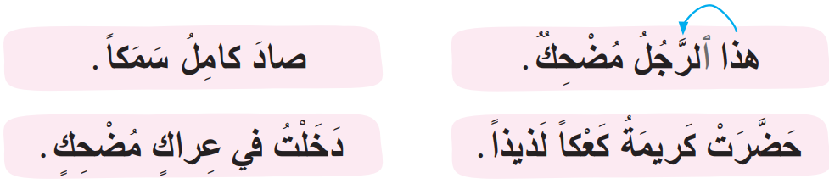
أقــــرأ الجمل باسترسال. رددوا بعدي
اختــتام الحــصة
قراءة/ كتابة
استـماع وتحدث
افتتاح الحصة

Slide 42
من يقرأ؟ سأعين 4 منكم لقيادة القراءة.
اختــتام الحــصة
قراءة/ كتابة
استـماع وتحدث
افتتاح الحصة

Slide 43
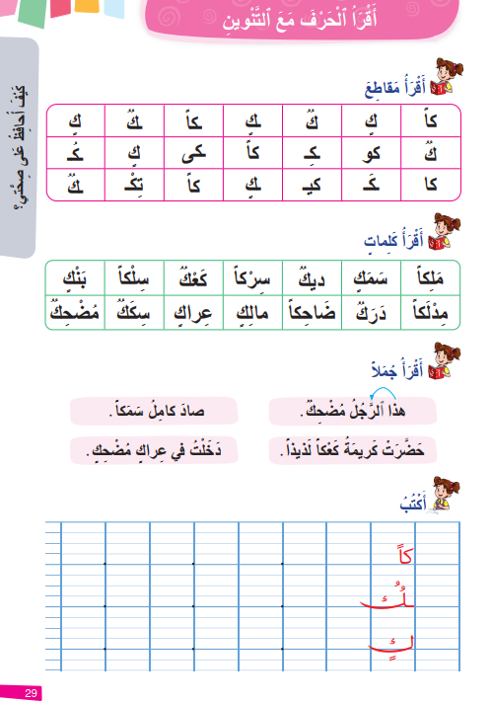
خذوا الكراسة الصفحة 29.
اختــتام الحــصة
قراءة/ كتابة
استـماع وتحدث
افتتاح الحصة

Slide 44
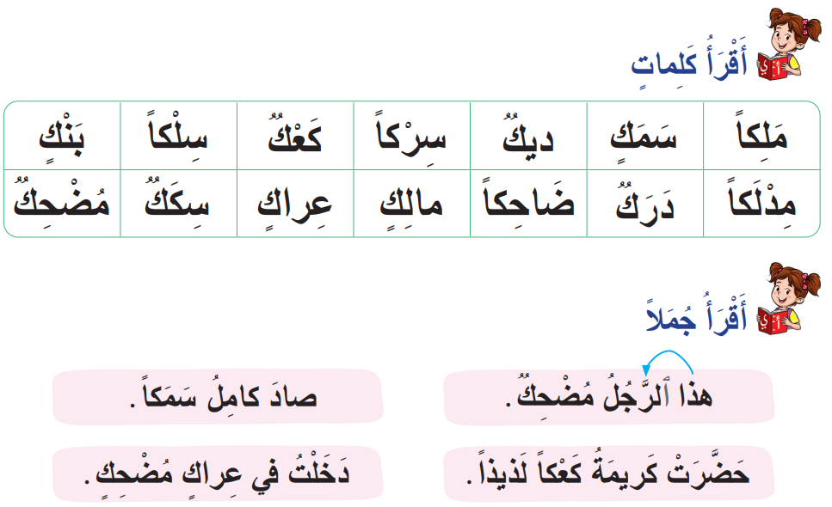

في ثنائيات ـــــ كل واحد منكم يقرأ الكلمات والجمل لزميله. سأمر بين الصفوف لمساعدتكم.
اختــتام الحــصة
قراءة/ كتابة
استـماع وتحدث
افتتاح الحصة

Slide 45
وقت النجمة الآن. الفائز بنجمة القراءة هو (هي) ....... صفقوا له (لها).
اختــتام الحــصة
قراءة/ كتابة
استـماع وتحدث
افتتاح الحصة

Slide 46


قفوا، سنقوم بحركات.
اختــتام الحــصة
قراءة/ كتابة
استـماع وتحدث
افتتاح الحصة

Slide 47


الآن سنتعلم كيف نكتب حرف الكاف مع التنوين.
اختــتام الحــصة
قراءة/ كتابة
استـماع وتحدث
افتتاح الحصة
كاً ك كٍ

Slide 48
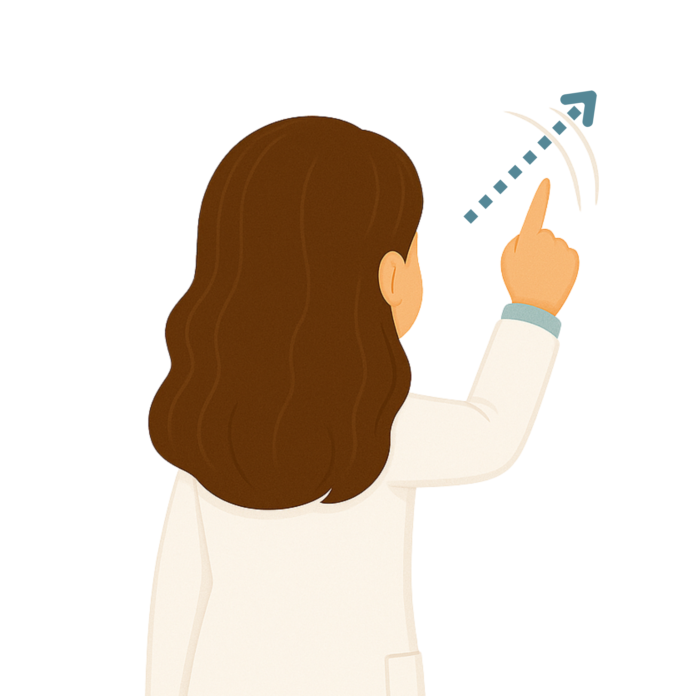
لاحظوا جيدا كيف سأكتب حرف الكاف مع تنوين الفتح. على سبورة الكتابة.
اختــتام الحــصة
قراءة/ كتابة
استـماع وتحدث
افتتاح الحصة
كـاً

Slide 49


الآن دوركم، اكتبوا كاً على الألواح.
اختــتام الحــصة
قراءة/ كتابة
استـماع وتحدث
افتتاح الحصة
كـاً

Slide 50
ارفعوا ألواحكم. (تقديم التغذية الراجعة المناسبة).
اختــتام الحــصة
قراءة/ كتابة
استـماع وتحدث
افتتاح الحصة
كـاً

Slide 51
لاحظوا جيدا كيف سأكتب حرف الكاف مع تنوين الضم. على سبورة الكتابة.
اختــتام الحــصة
قراءة/ كتابة
استـماع وتحدث
افتتاح الحصة
ك

Slide 52
الآن دوركم، اكتبوا كٌ على الألواح.
اختــتام الحــصة
قراءة/ كتابة
استـماع وتحدث
افتتاح الحصة
ك

Slide 53
ارفعوا ألواحكم. (تقديم التغذية الراجعة المناسبة).
اختــتام الحــصة
قراءة/ كتابة
استـماع وتحدث
افتتاح الحصة
ك

Slide 54
سأكتب الآن حرف الكاف مع تنوين الكسر.
اختــتام الحــصة
قراءة/ كتابة
استـماع وتحدث
افتتاح الحصة
كٍ

Slide 55
الآن دوركم، اكتبوا كٍ على الألواح.
اختــتام الحــصة
قراءة/ كتابة
استـماع وتحدث
افتتاح الحصة
ــلٍ
كٍ

Slide 56
ارفعوا ألواحكم. تقديم التغذية الراجعة المناسبة).
اختــتام الحــصة
قراءة/ كتابة
استـماع وتحدث
افتتاح الحصة
ــلٍ
كٍ

Slide 57
الآن ستنقلون كلمات تتضمن حرفي الخاء والكاف. أبدأ أنا أولا.
اختــتام الحــصة
قراءة/ كتابة
استـماع وتحدث
افتتاح الحصة
كَـتْـكـوتࣱ

Slide 58
أقرأ الكلمة التي سأنقلها: كتكوت.
اختــتام الحــصة
قراءة/ كتابة
استـماع وتحدث
افتتاح الحصة
كَـتْـكـوتࣱ

Slide 59
ألاحظ أن الكلمة تتكون من 3 مقاطع: «كَـتْـ» ــــ «كو» ـــ "تٌ"
اختــتام الحــصة
قراءة/ كتابة
استـماع وتحدث
افتتاح الحصة
كَـتْـ ــكو تࣱ

Slide 60
سأنقل الكلمة على سبورة الكتابة. انتبهوا جيدا.
اختــتام الحــصة
قراءة/ كتابة
استـماع وتحدث
افتتاح الحصة
كَـتْـكـوتࣱ

Slide 61
الآن دوركم. انقلوا كلمة كتكوت على الألواح.
اختــتام الحــصة
قراءة/ كتابة
استـماع وتحدث
افتتاح الحصة
كَـتْـكـوتࣱ

Slide 62
ارفعوا ألواحكم. صححوا.
اختــتام الحــصة
قراءة/ كتابة
استـماع وتحدث
افتتاح الحصة
كَـتْـكـوتࣱ

Slide 63
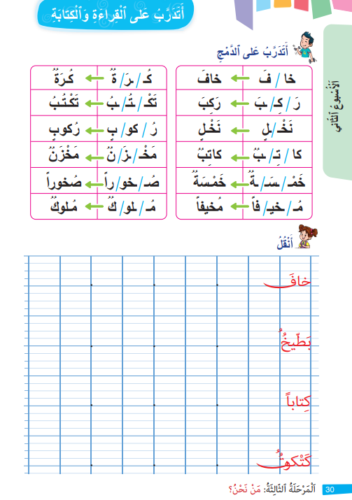
خذوا الكراسة الصفحة 30. نشاط النقل.
اختــتام الحــصة
قراءة/ كتابة
استـماع وتحدث
افتتاح الحصة

Slide 64
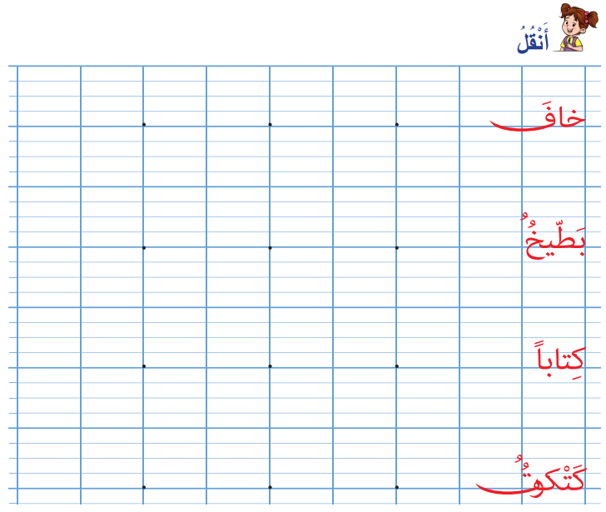
على الصفحة 30، انقلوا كل كلمة مرة واحدة. سأمر لمساعدتكم.
اختــتام الحــصة
قراءة/ كتابة
استـماع وتحدث
افتتاح الحصة

Slide 65
الآن خذوا دفاتر الكتابة: انقلوا الكلمتين: خاف ـــ كتكوت.
اختــتام الحــصة
قراءة/ كتابة
استـماع وتحدث
افتتاح الحصة
خـافَ ـــ كَـتْـكـوتࣱ

Slide 66
وقت النجمة الآن. الفائز بنجمة الكتابة: ....
اختــتام الحــصة
قراءة/ كتابة
استـماع وتحدث
افتتاح الحصة

Slide 67
اختتام الحصة
4
اختتام الحصة
ماذا تعلمتم اليوم؟
واجباتكم المنزلية.

Slide 68

تعلمنا اليوم كيف نقدم نصائح. من يقول النصائح التي قدمها لصديقه؟
اختــتام الحــصة
قراءة/ كتابة
استـماع وتحدث
افتتاح الحصة

Slide 69


اليوم قرأنا حرف الكاف، سنملأ الجدول بحرف الكاف مع التنوين. رددوا معي. من يقرأ؟ (الفئة د)
اختــتام الحــصة
قراءة/ كتابة
استـماع وتحدث
افتتاح الحصة

Slide 70
في البيت، أعيدوا قراءة مقاطع وكلمات وجمل حرف الكاف على الكراسة ص 29.
اختــتام الحــصة
قراءة/ كتابة
استـماع وتحدث
افتتاح الحصة

Slide 71
في البيت اكتبوا أيضا حرف الكاف مع التنوين وانقلوا الكلمات على دفاتركم، غدا سأملي عليكم بعضا منها.
اختــتام الحــصة
قراءة/ كتابة
استـماع وتحدث
افتتاح الحصة

Slide 72


إلى الحصة القادمة
اختــتام الحــصة
قراءة/ كتابة
استـماع وتحدث
افتتاح الحصة

Slide 73

بناء على إنجازات المتعلمين خلال الممارسة المستقلة
ما تقديرك لنسبة التحكم في هدف الدرس؟
تسجل النسبة على صفحة اليوم من مذكرة الأستاذ.

